Slide 1


Slide 2
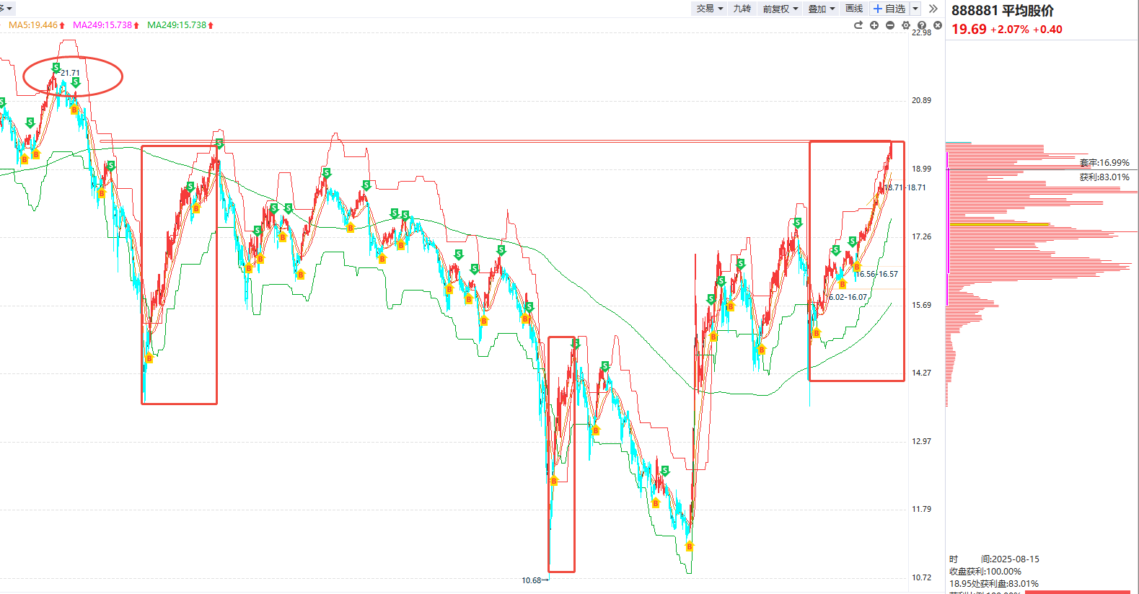
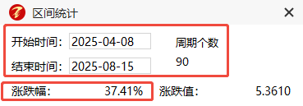
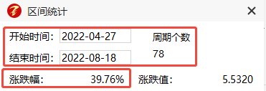
疯水牛态势显现
央妈的超级大放水
2025年8月8日，中国人民银行以固定数量、利率招标、多重价位中标方式开展7000亿元买断式逆回购操作，期限为3个月（91天）。
8月15日，为保持银行体系流动性充裕，央行以固定数量、利率招标、多重价位中标方式开展5000亿元买断式逆回购操作，期限为6个月（182天）。
我们正在经历2018年11月以来排名TOP5的连续性大涨，同时，央妈也正在重演去年9月后的超级大放水。

Slide 3
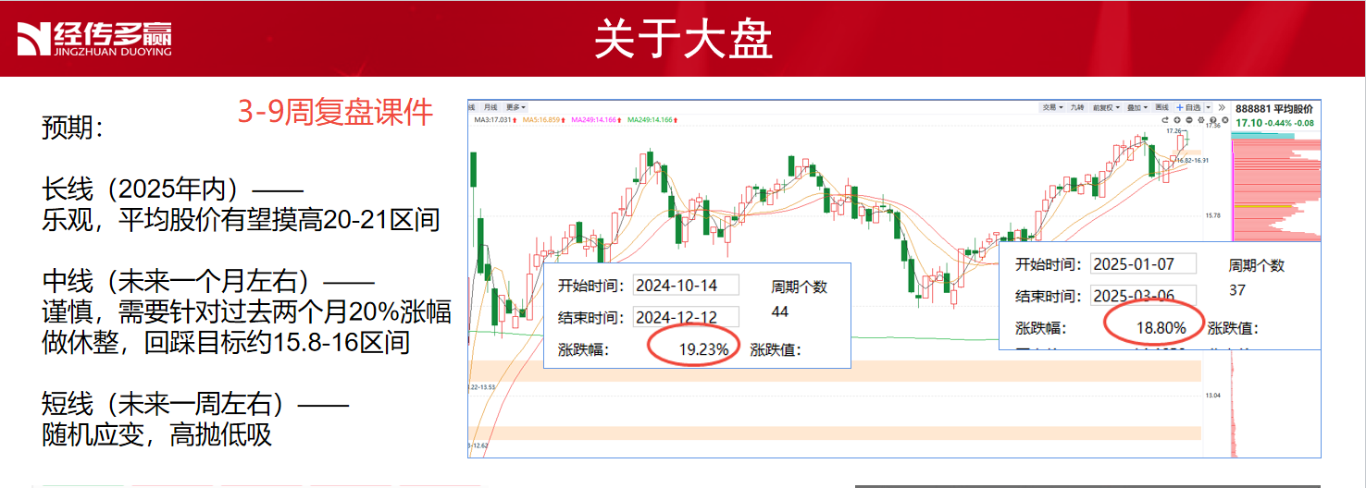

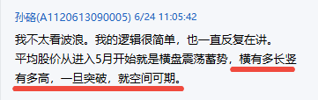



目标和过程
第一，我们很早就给出了预判，今年的年度目标是挑战2021年高点，彻底收复前一轮熊市跌幅；
第二，6月末我们持续的坚定的喊“横有多长 竖有多高” “空间可期”
“暴富性反攻”；
所以，我们从来不是死多或死空的傻博（SB）
我们既要有长期目标有正确的方向，也要把控向目标行进的过程可能出现的节奏变化。
目标是直线，但过程是曲线。

Slide 4
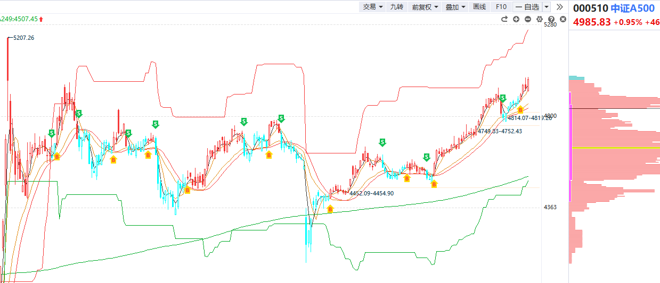
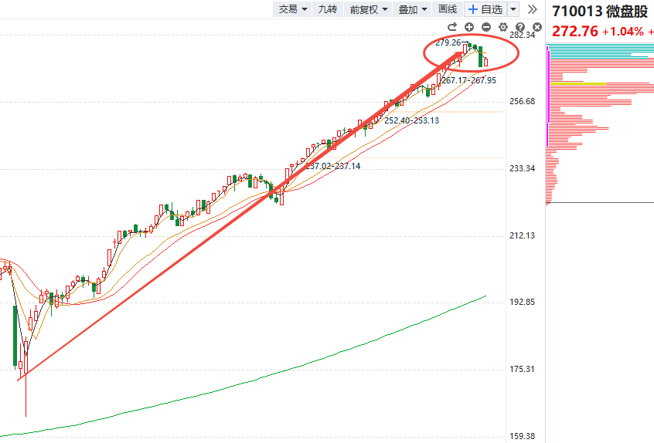
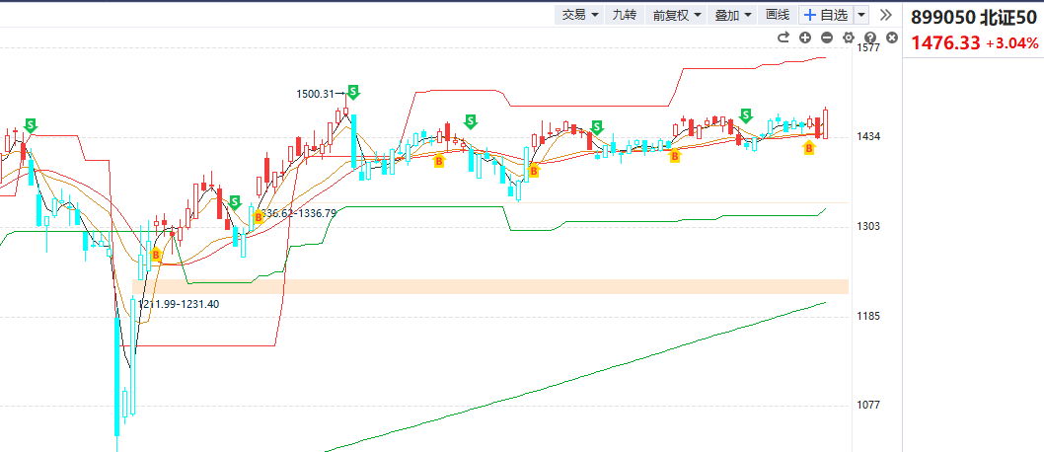
阶段头部也会是复杂性的
坚定的做好轮动 坚定的做好止盈止损
没有某一个点是大盘最后唯一正确的卖点

Slide 5
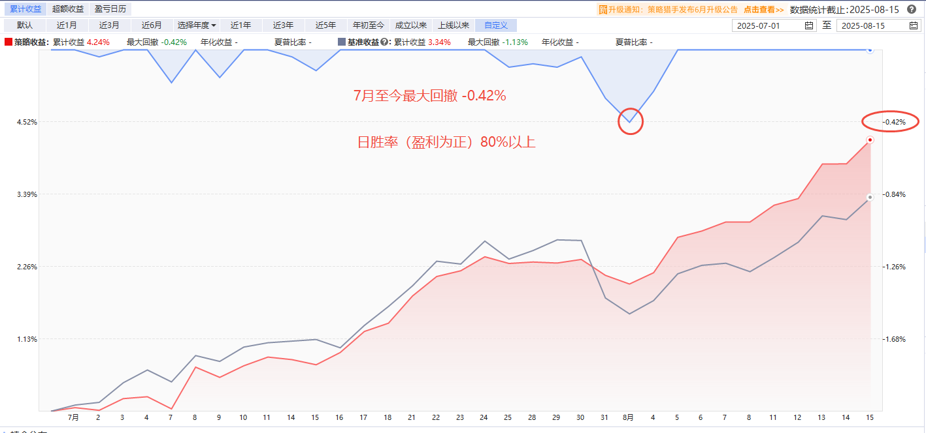
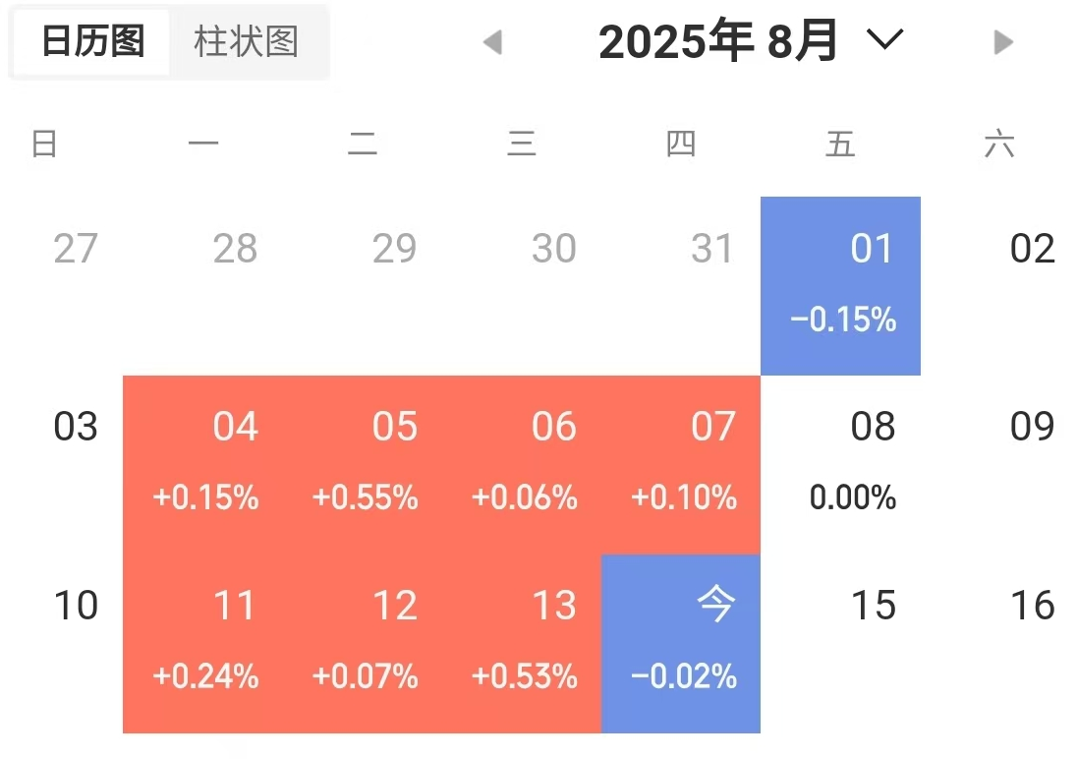
慢就是快
某用户跟投金玉满堂策略的盈亏日历表

Slide 6
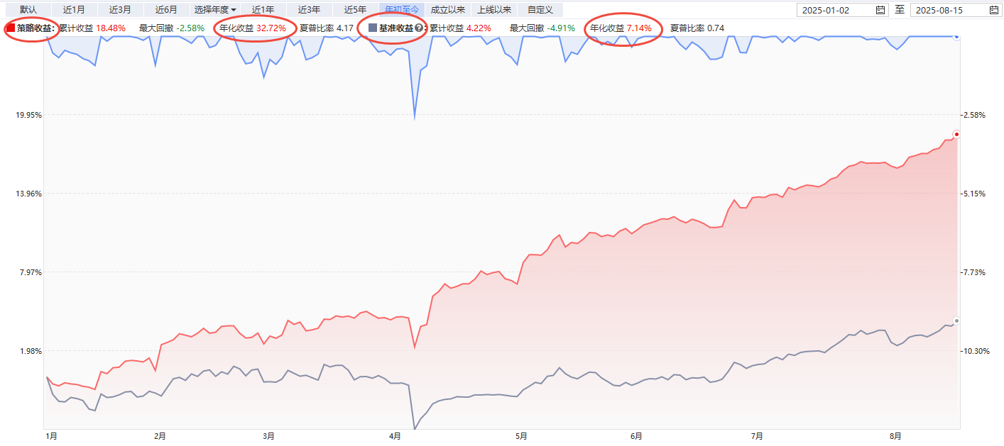
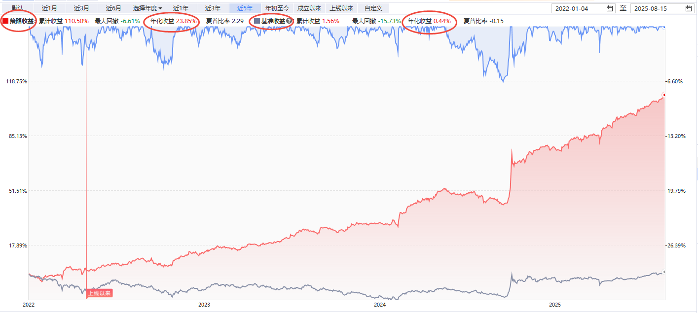
稳定的超额是信心保障
我们看今年以来（8个月）的数据
和看过去4年多（2022年以来）的数据
年化超额（策略年化-基准年化）是基本一致的

Slide 7


Slide 8
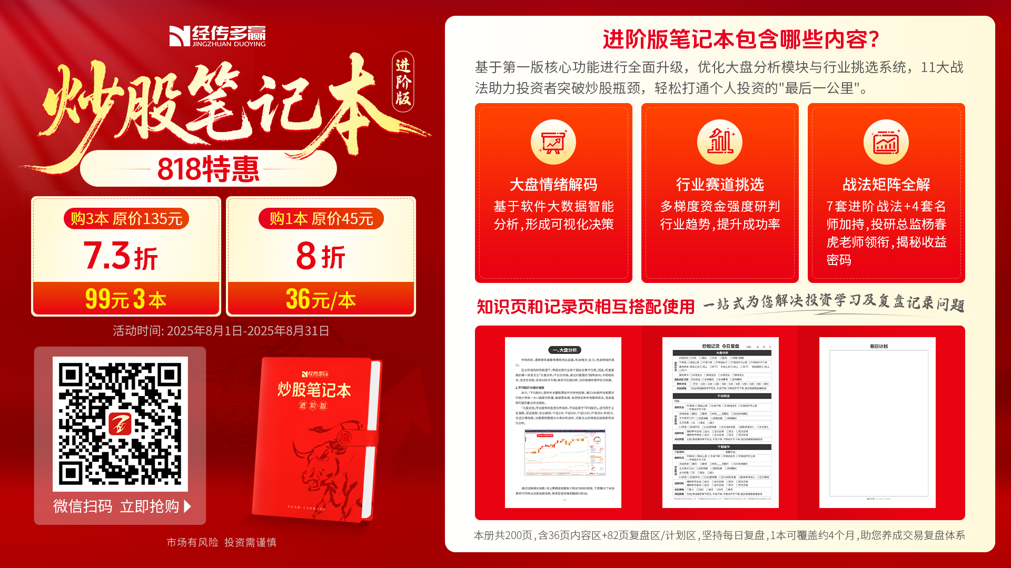

Slide 9
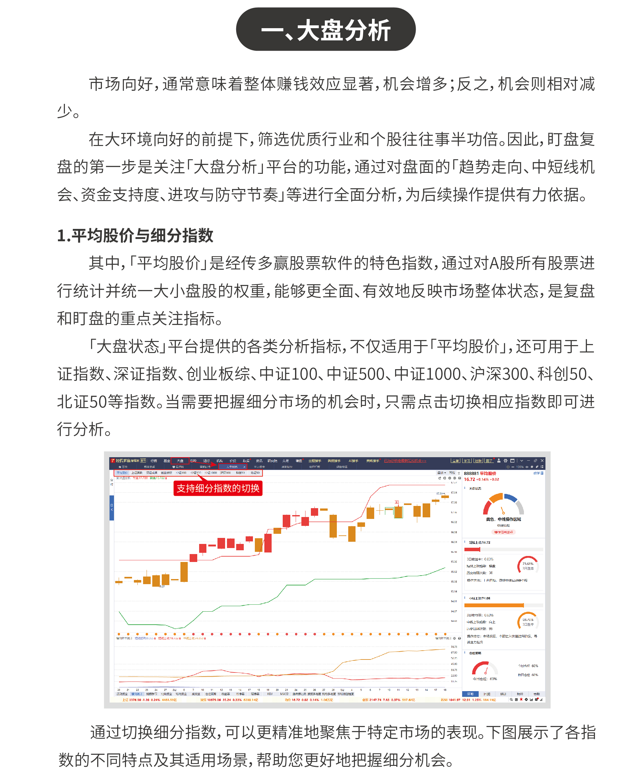
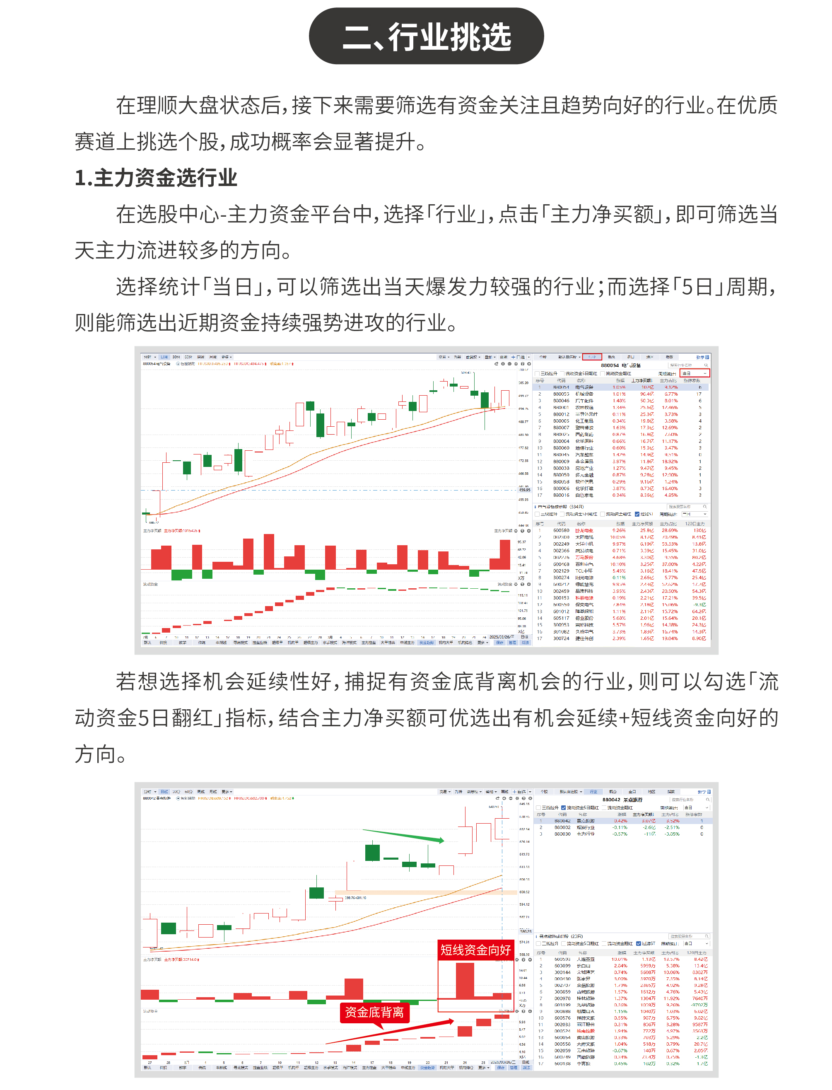

Slide 10
